Slide 1

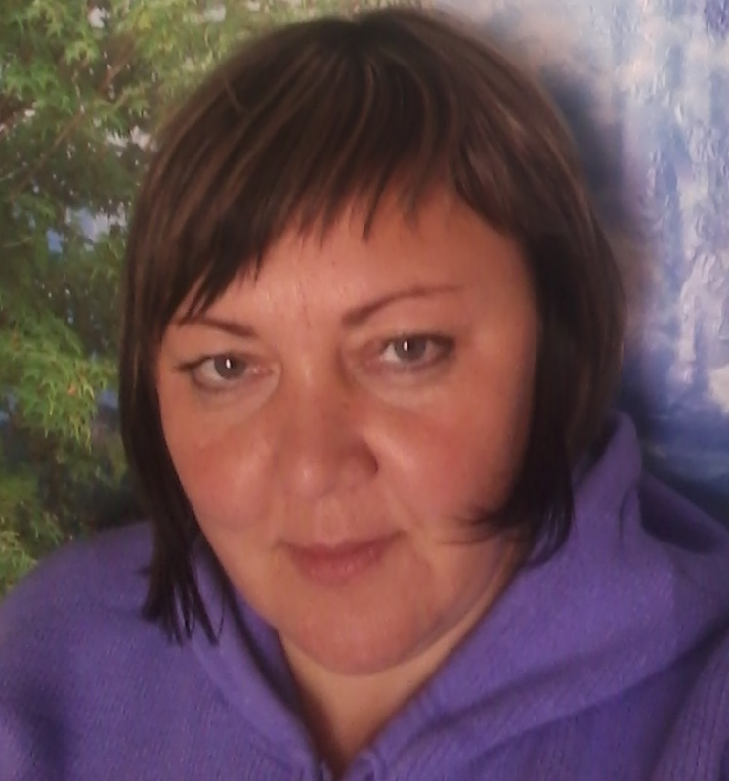

ПОРТФОЛИО ВОСПИТАТЕЛЯ
ДОУ Медведицкого муниципального детского сада № 1
«Радуга»
Рагимовой Оксаны Владимировны

Slide 2
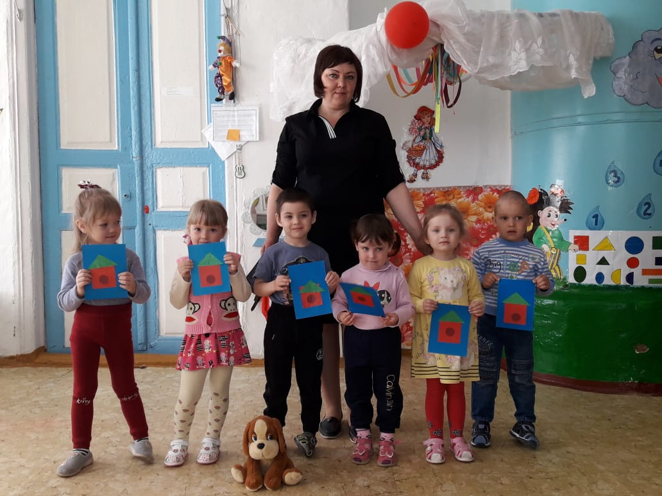

Воспитание есть усвоение хороших привычек
Платон

Slide 3
Раздел № 1 информационная карта

Slide 4
ОБЩИЕ СВЕДЕНИЯ
Ф.И.О. - Рагимова Оксана Владимировна
Дата рождения – 28.12.1976г.
Образование – среднее профессиональное
Трудовой и педагогический стаж-
Должность и место работы – воспитатель ДОУ Медведицкий муниципальный д/с № 1 «Радуга»

Slide 5
-первый принцип – это любить и воспринимать ребенка, таким каким он есть.
-второй принцип –видеть мир глазами ребенка, направлять его в нужное русло, находить нужные методы и приемы, механизмы в сотрудничестве, партнерстве с ним. То есть не забывать о том, что ребенок – это индивидуальность, помочь ему поверить в свои силы и возможности.
-третий принцип –учить любить свою Родину, быть патриотом своей Отчизны, уважать и ценить культуру других народов.
-четвертый принцип – обучать и воспитывать детей последовательно и концентрично , как учил нас великий Ян Амос Коменский .
-пятый принцип- принцип делового сотрудничества с родителями, ведь именно они это наш тыл и опора, «источники» нашего «вдохновения».
-шестой принцип- поощрять во всех начинаниях своих воспитанников, учить детей методом проб и ошибок идти к совершенству.
-седьмой принцип- учить воспитанников беречь все достояния, которые мы имеем вокруг.
В своей профессиональной деятельности руководствуюсь следующими принципами

Slide 6
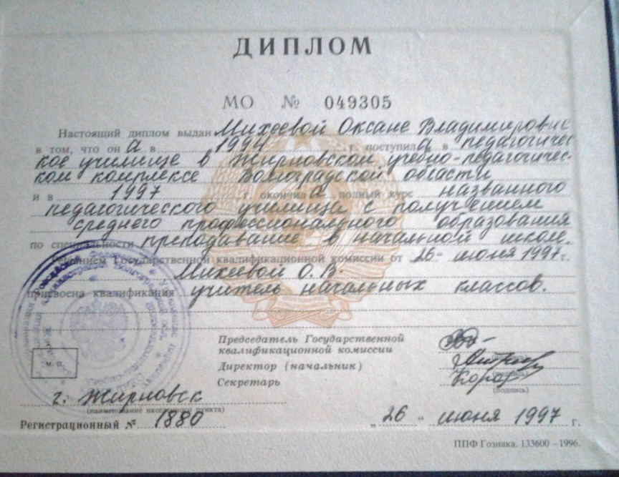
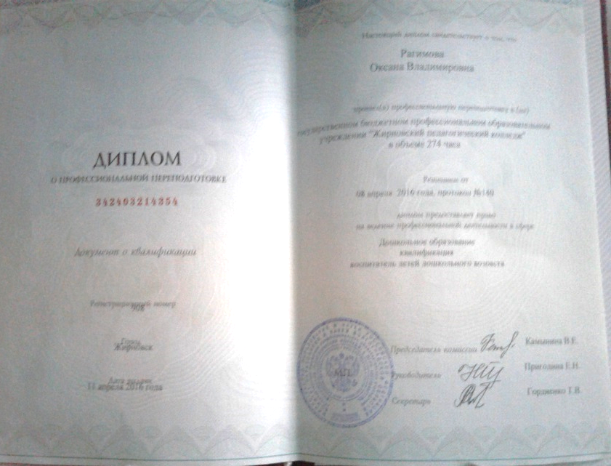
ДИПЛОМ
ЖИРНОВСКОЕ ПЕДАГОГИЧЕСКОЕ УЧИЛИЩЕ
26.06.1997
ДИПЛОМ О ПРОФЕССИОНАЛЬНОЙ ПЕРЕПОДГОТОВКЕ

Slide 7
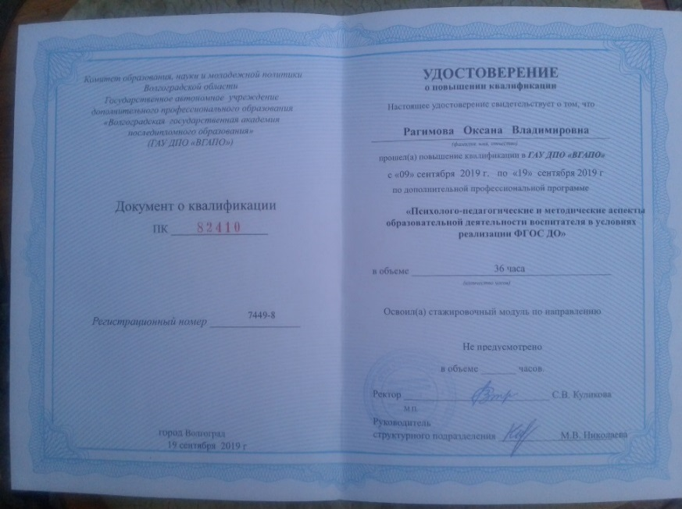
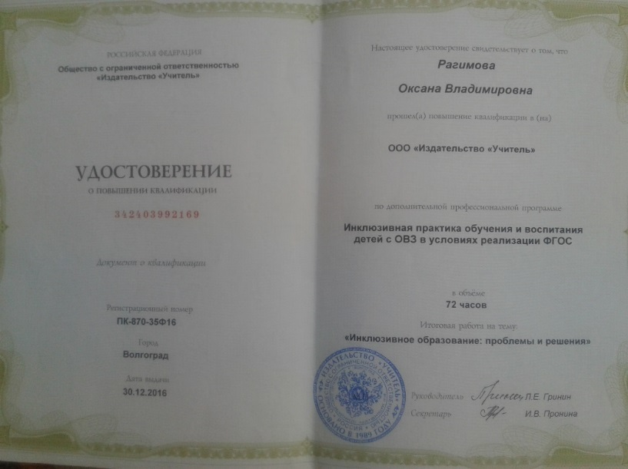
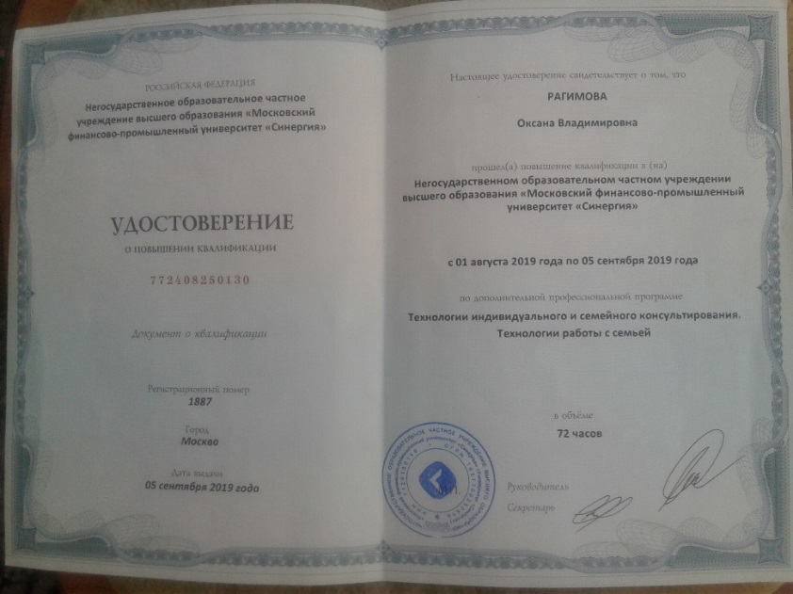
ПСИХОЛОГО-ПЕДАГОГИЧЕСКИЕ И МЕТОДИЧЕСКИЕ АСПЕКТЫ ОБРАЗОВАТЕЛЬНОЙ ДЕЯТЕЛЬНОСТИ ВОСПТАТЕЛЯ В УСЛОВИЯХ РЕАЛИЗАЦИИ ФГОС ДО
ИНКЛЮЗИВНАЯ ПРАКТИКА ОБУЧЕНИЯ О ВОСПИТАНИЯ ДЕТЕЙ С ОВЗ В УСЛОИЯХ РЕАЛИЗАЦИИ ФГОС
ТЕХНОЛОГИИ ИНДИВИДУАЛЬНОГО И СЕМЕЙНОГО КОНСУЛЬТИРОВАНИЯ. ТЕХНОЛОГИИ РАБОТЫ С СЕМЬЕЙ

Slide 8
Раздел № 2
Результаты педагогической деятельности

Slide 9
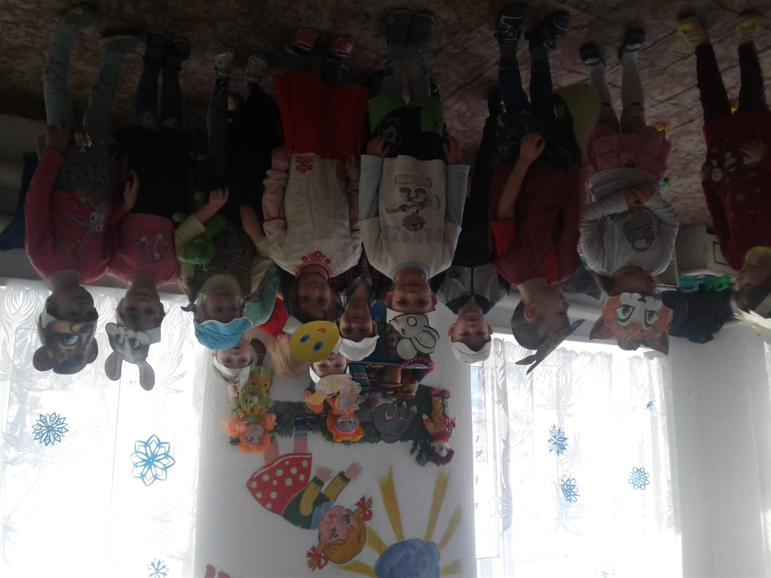
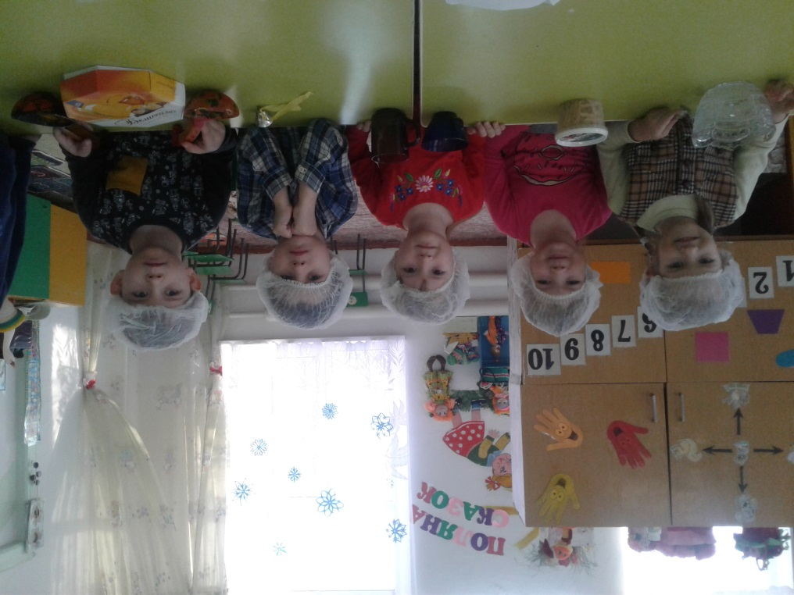
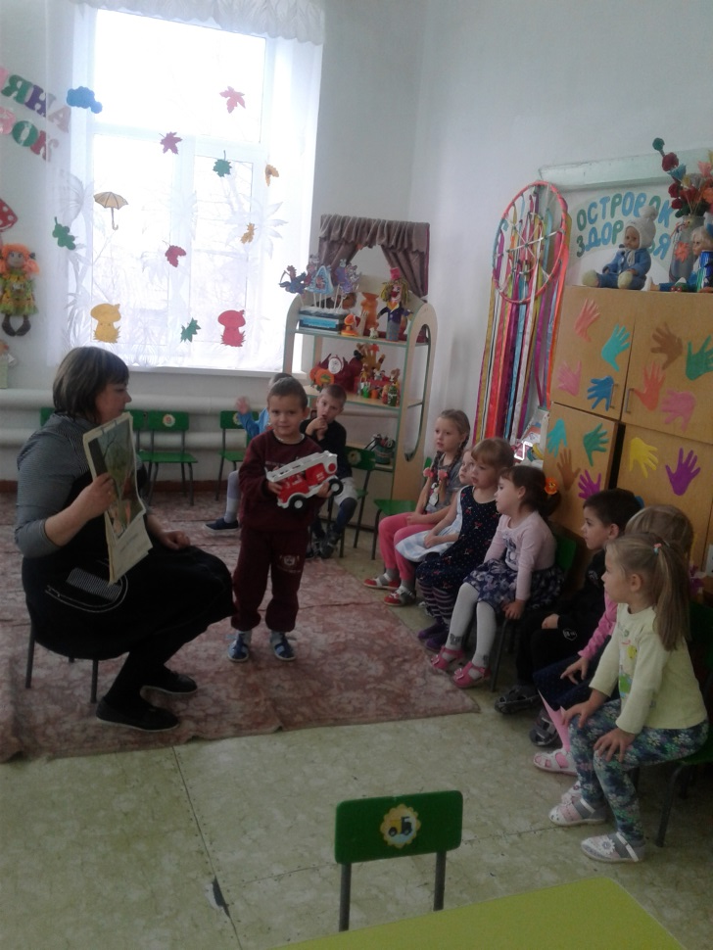
Мы обучаемся

Slide 10
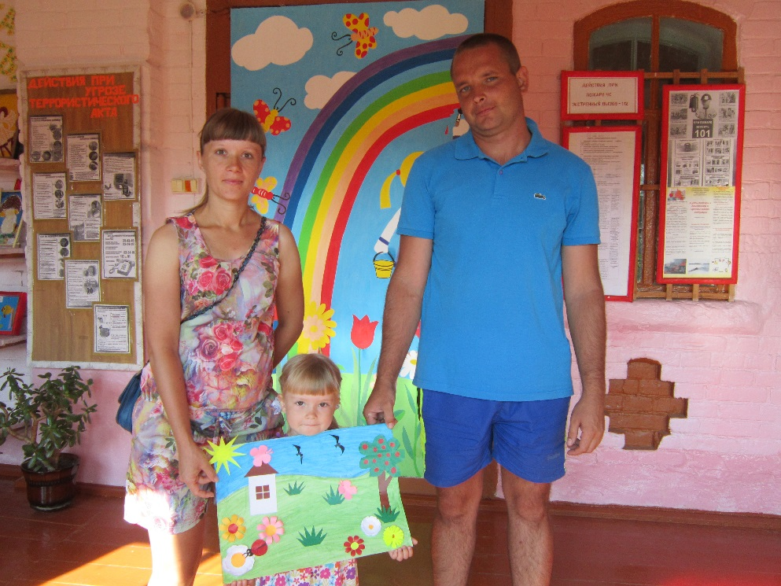
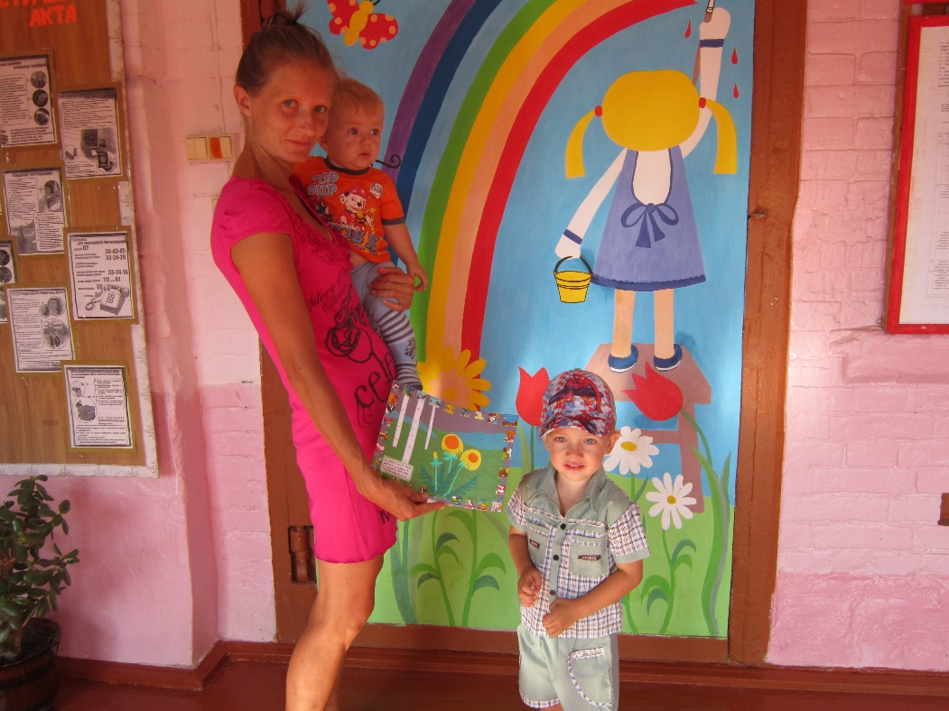
Сотрудничество с родителями

Slide 11
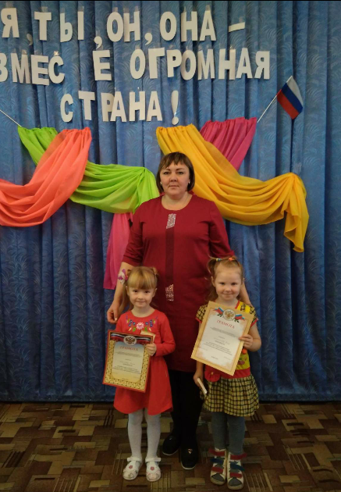
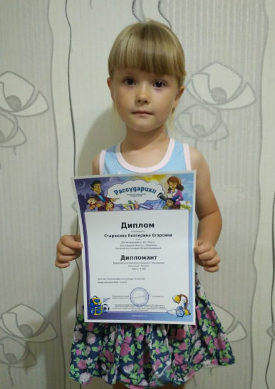
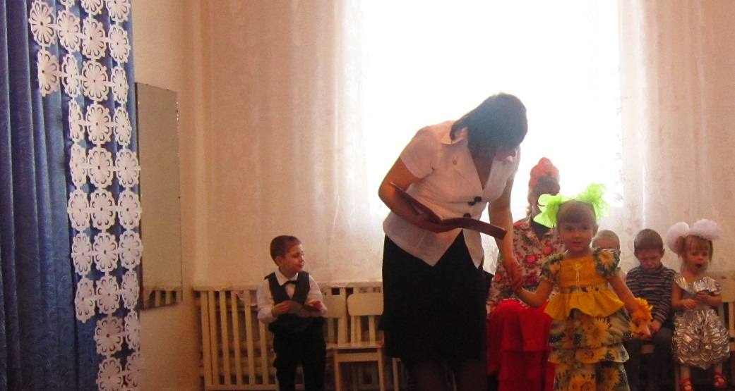
Участие воспитанников в конкурсах

Slide 12


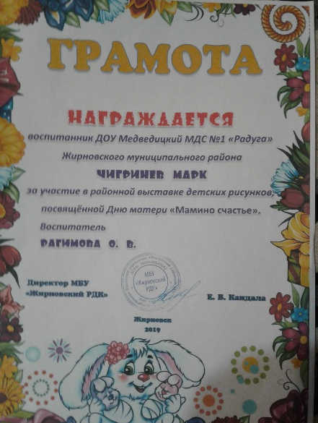
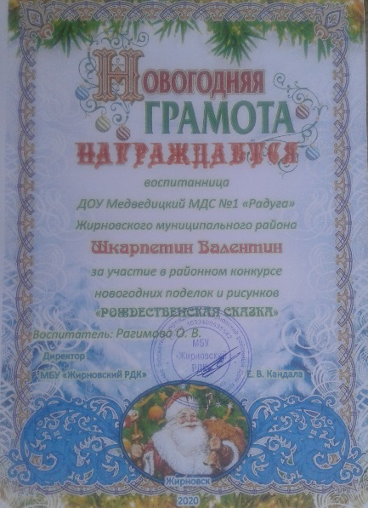
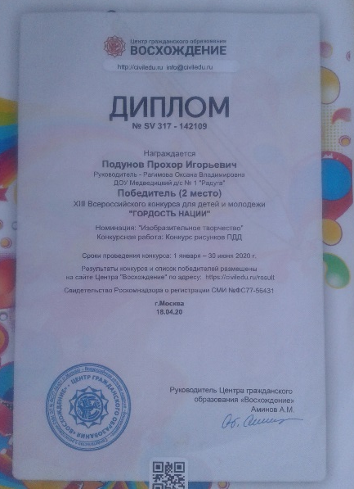
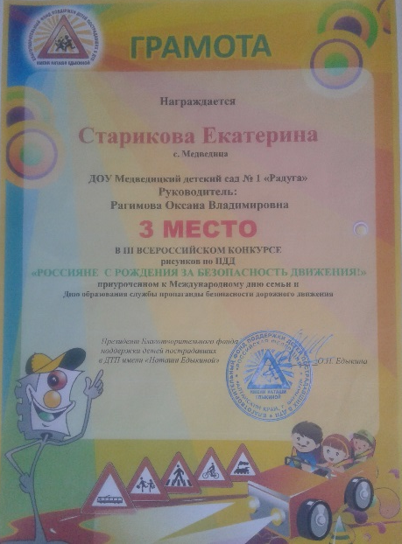
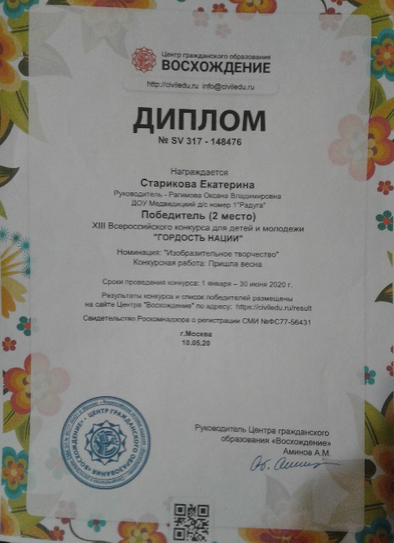
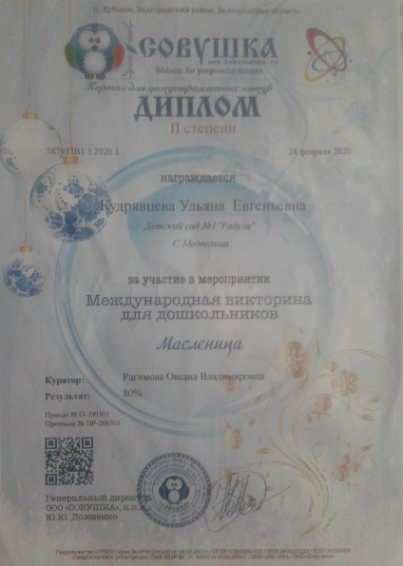
Достижения детей

Slide 13
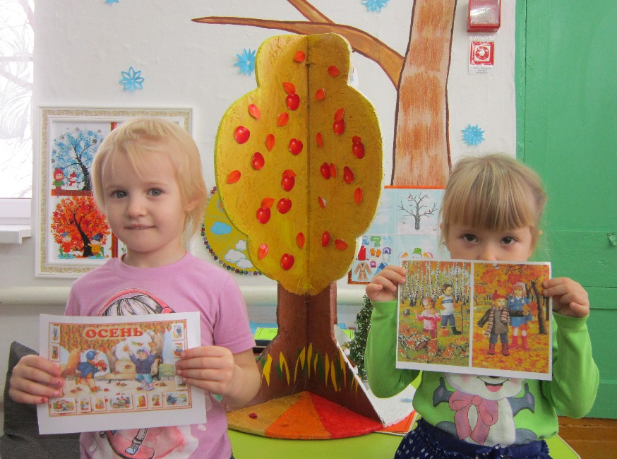
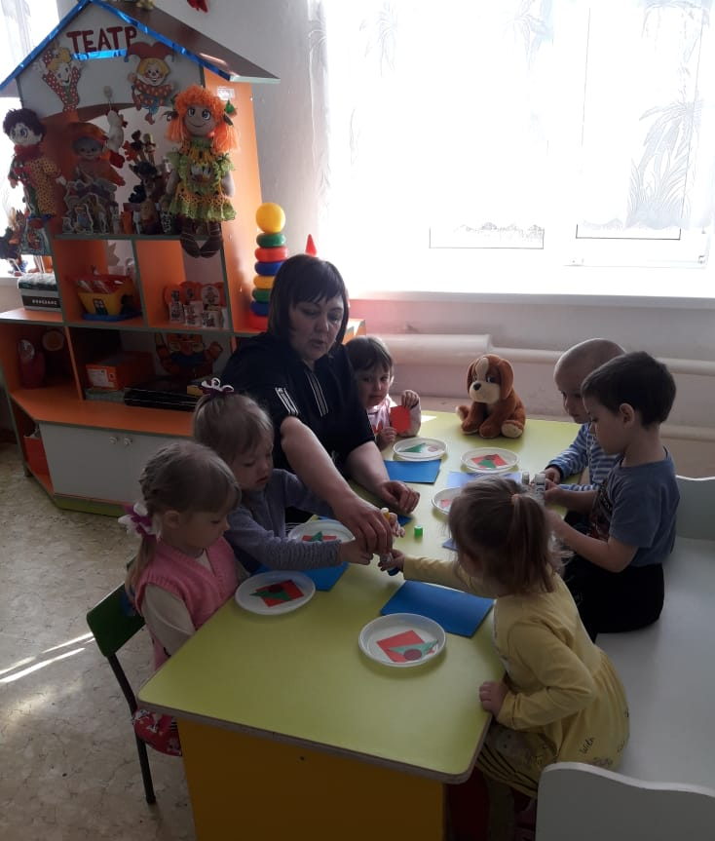
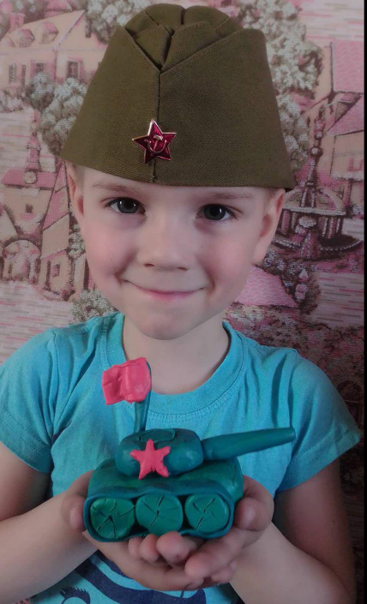
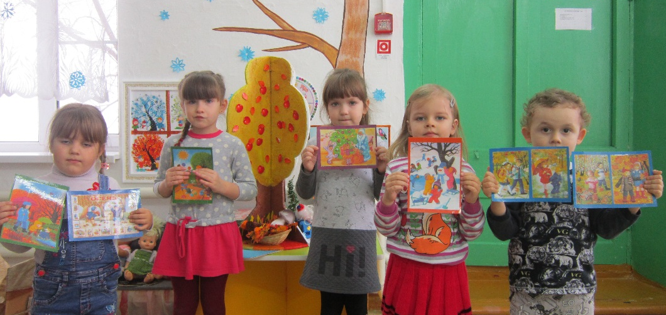

Slide 14
Раздел № 3
Научно-методическая деятельность

Slide 15
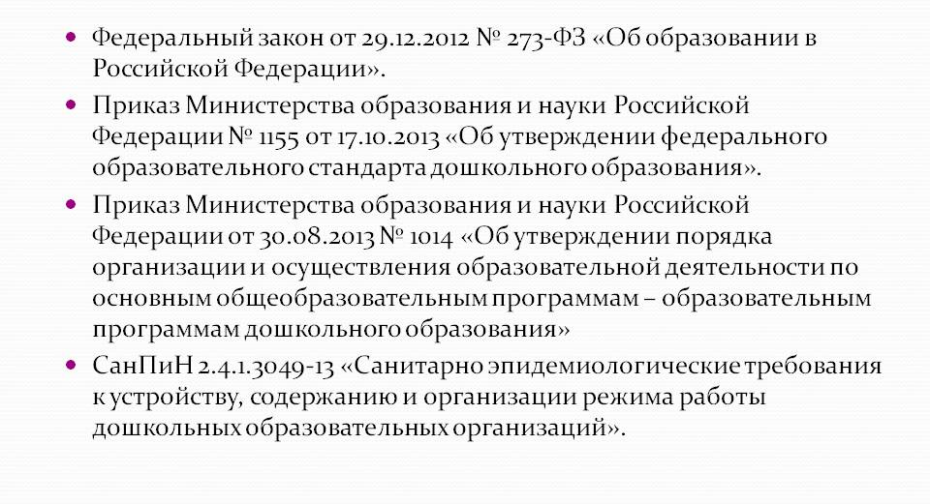
Нормативно-правовая база деятельности педагога дошкольного учреждения

Slide 16
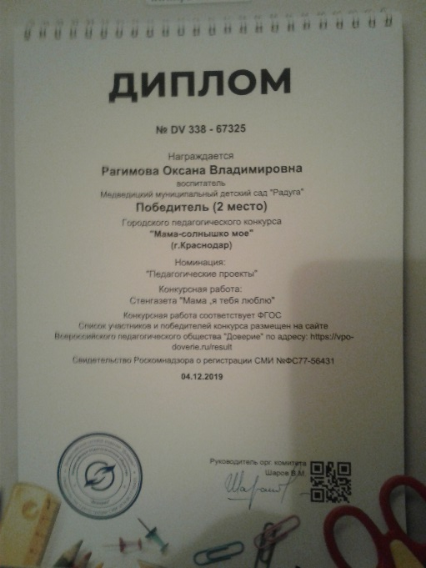
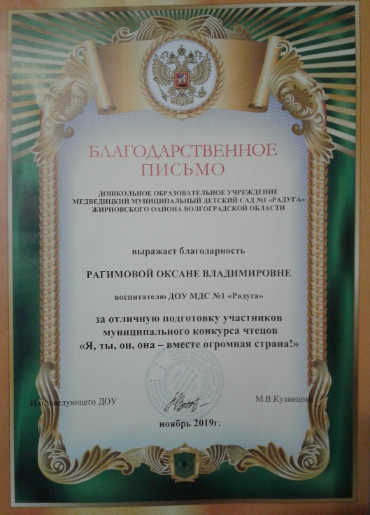
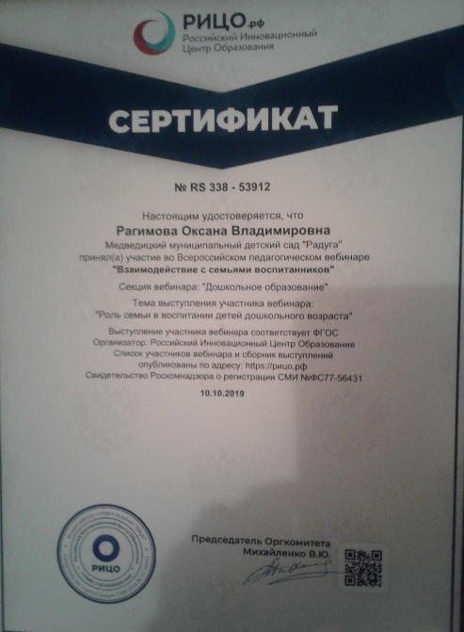
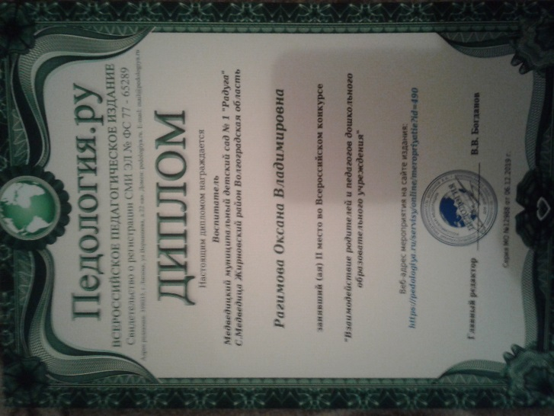
Участие воспитателя в семинарах, совещаниях методических объединениях

Slide 17
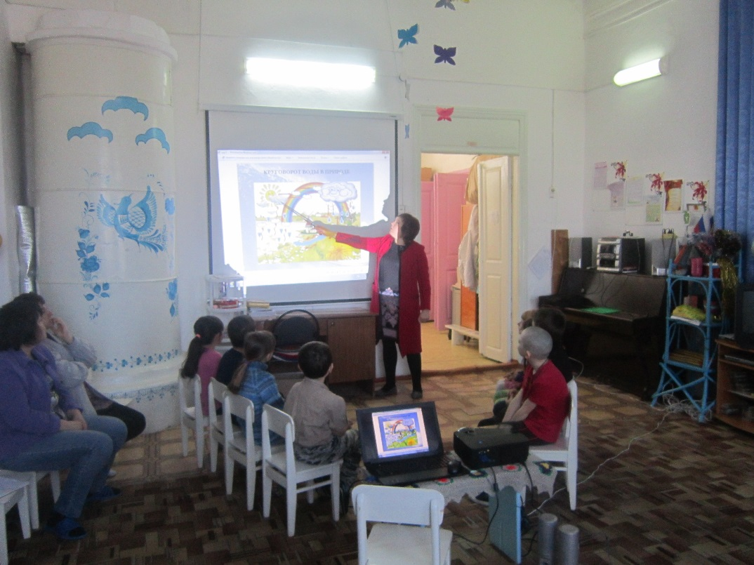
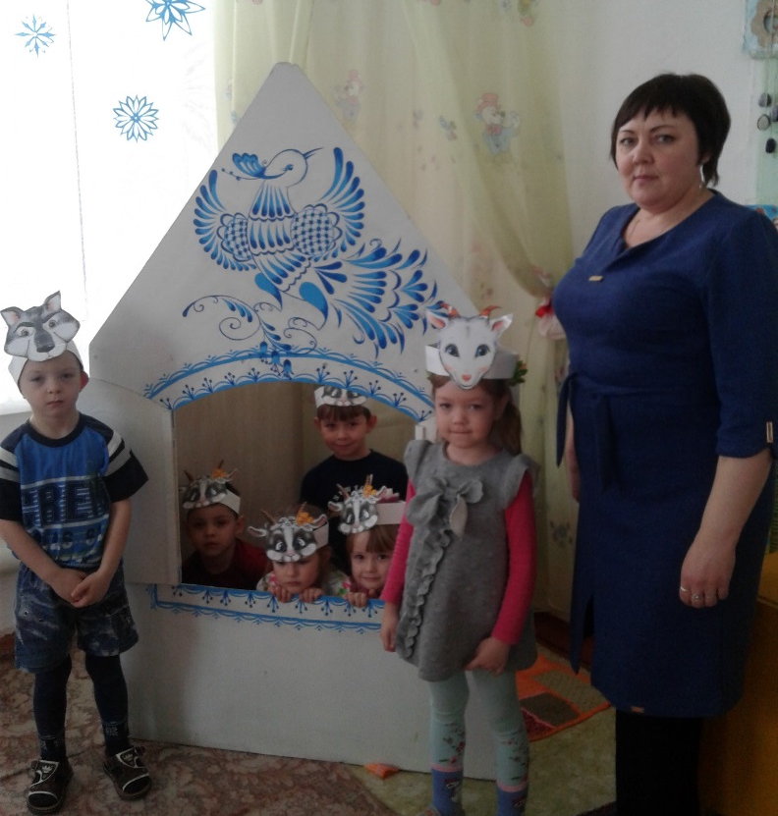

Slide 18
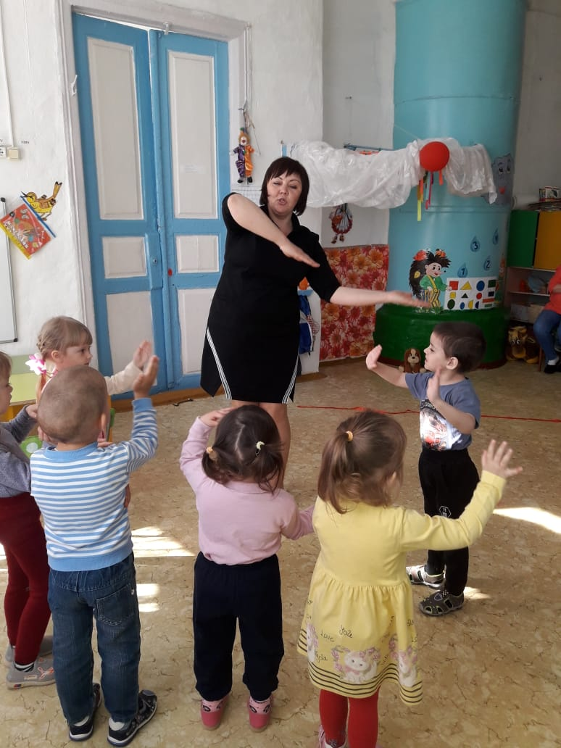
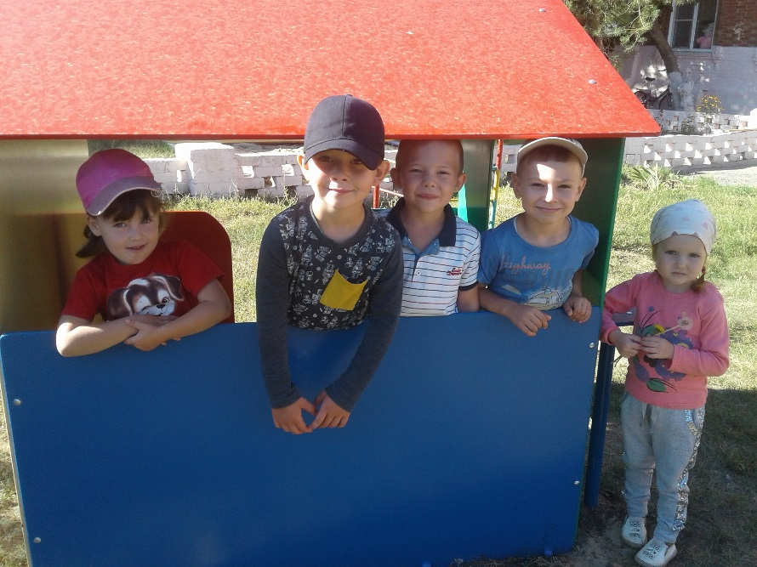
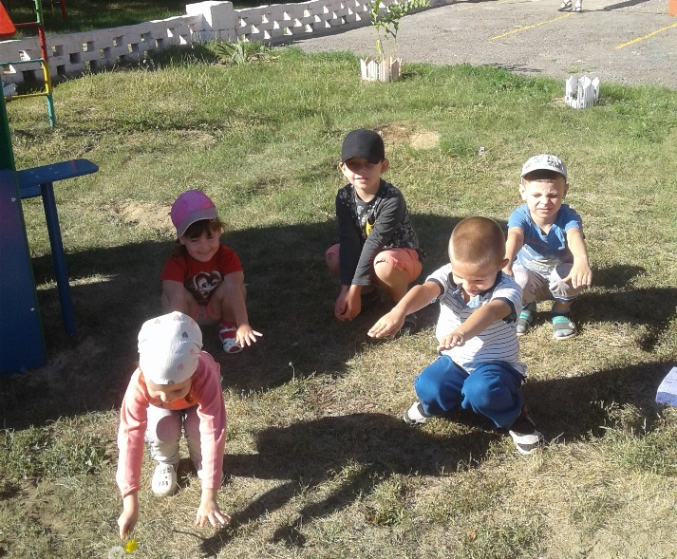
Игра - это огромное светлое окно, через которое в духовный мир ребенка вливается живительный поток представлений, понятий об окружающем мире. Игра - это искра, зажигающая огонек пытливости и любознательности
Сухомлинский В. А.

Slide 19
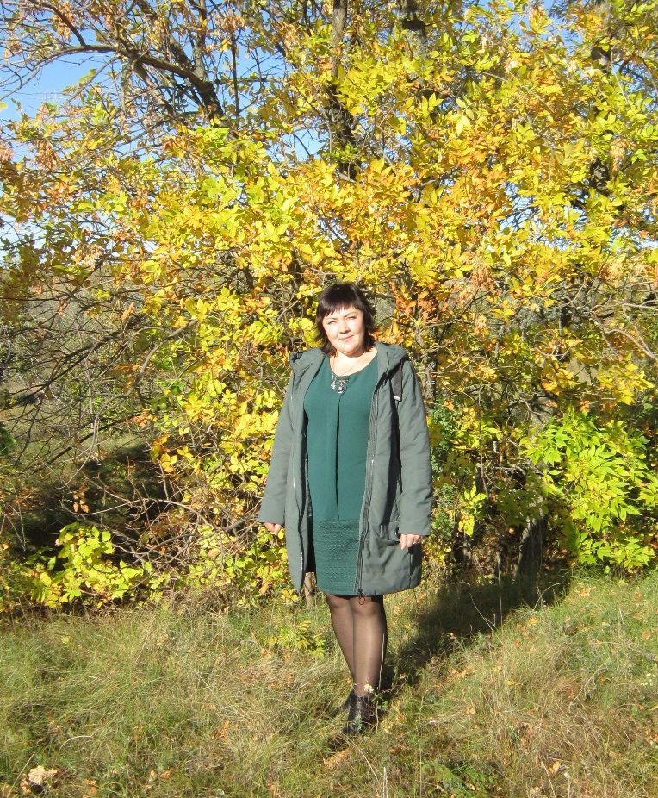
Вот так бы взять, как зонтиком закрыть
Детей от всех проблем, болезней и ненастья.
Укутав нежностью, теплом и добротой
Без устали дарить любовь, заботу, счастье.
И каждый день ловить тепло ладошек маленьких.
Им в душу открывая дверцу.
И отдавать с улыбкой, не скупясь
Частички любящего сердца.

Slide 20
Спасибо за внимание!

